Slide 1

ORDENAMIENTO DE ALGORITMOS

Slide 2

ALGORITMOS DE SELECCION
Algoritmo de ordenamiento por Selección : Consiste en encontrar el menor de todos los elementos del arreglo o vector e intercambiarlo con el que está en la primera posición. Luego el segundo mas pequeño, y así sucesivamente hasta ordenarlo todo.
Su implementación requiere O(n2) comparaciones e intercambios para ordenar una secuencia de elementos.

Slide 3
EJEMPLO
4 | 3 | 1 | 5 | 2
0 | 1 | 2 | 3 | 4
array
Índice
4 | 3 | 1 | 5 | 2
0 | 1 | 2 | 3 | 4

Slide 4
EJEMPLO
1 | 3 | 4 | 5 | 2
0 | 1 | 2 | 3 | 4
1 | 2 | 4 | 5 | 3
0 | 1 | 2 | 3 | 4

Slide 5
EJEMPLO
1 | 2 | 3 | 4 | 5
0 | 1 | 2 | 3 | 4
array
Índice
ORDENADO

Slide 6
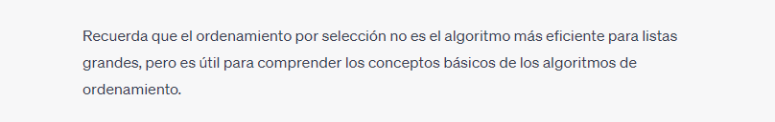
EJEMPLO

